Slide 1
Лекция 1 (продолжение)
Классификация угроз безопасности информации при обработке в автоматизированных системах
Notes:
В этом модуле мы рассмотрим …

Slide 2
Модель угроз
характеристика КС, объекты защиты и их уязвимости;
возможные угрозы и отношения между ними;
объекты и каналы воздействия угроз на уязвимые элементы КС;
вероятности их реализации и размеры наносимого ущерба;
условия регионов и мест расположения защищаемых объектов.

Slide 3
Нормативные документы
Нормативными документами Российской Федерации угрозы безопасности информации конкретизированы в:
– ГОСТ Р 51275-2006 Защита информации. Объект информатизации. Факторы, воздействующие на информацию. Общие положения;
– ГОСТ 21964-78 Внешние воздействующие факторы. Номенклатура и характеристики;
– Модель угроз безопасности информации в ключевой системе информационной инфраструктуры, утверждена 18.05.2007 ФСТЭК России;
– Базовая модель угроз безопасности персональных данных при их обработке в информационных системах персональных данных, утверждена 15.02.2008 ФСТЭК России.

Slide 4
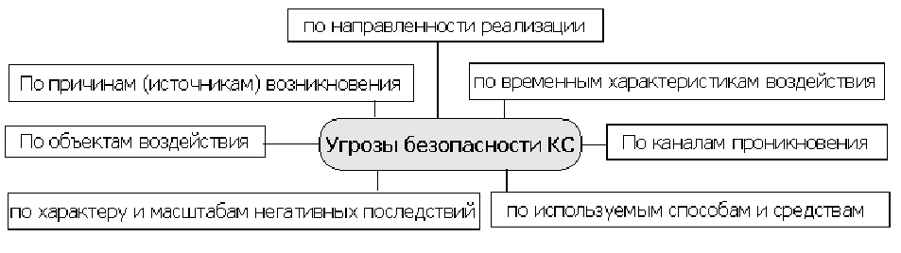
Признаки классификации угроз безопасности

Slide 5
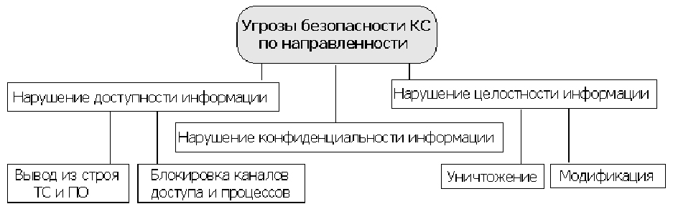
Классификация угроз по направленности реализации

Slide 6
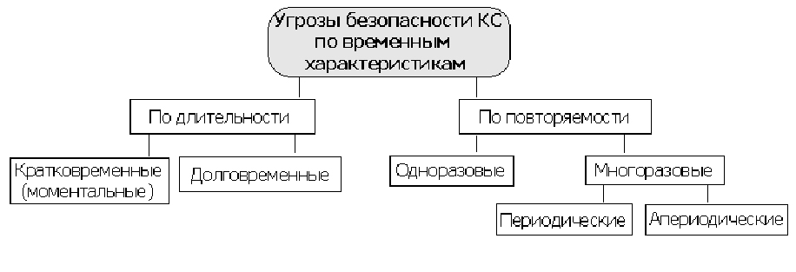
Классификация угроз по временным характеристикам воздействия

Slide 7
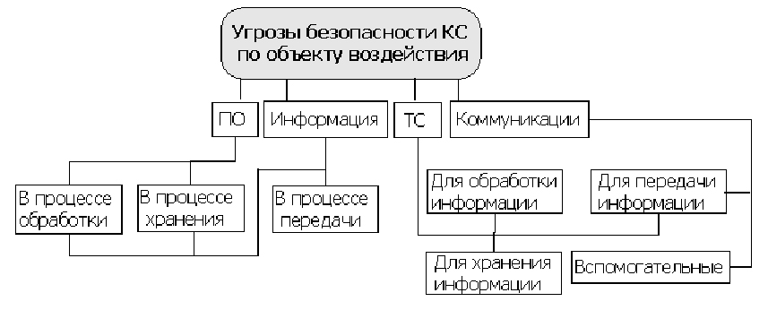
Классификация угроз по объекту воздействия

Slide 8
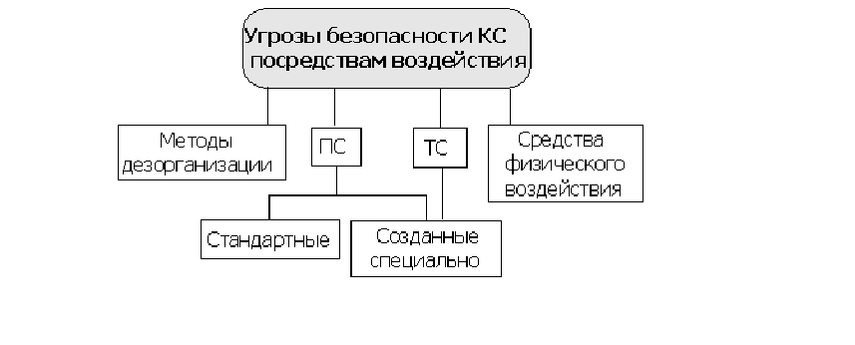
Классификация угроз по используемым средствам воздействия (нападения)

Slide 9
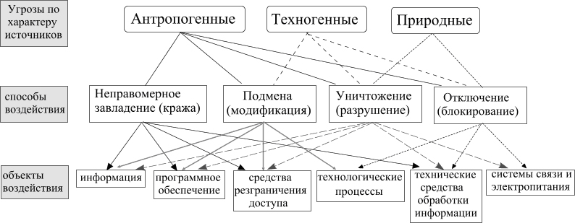
Классификация угроз по причинам (источникам) возникновения

Slide 10
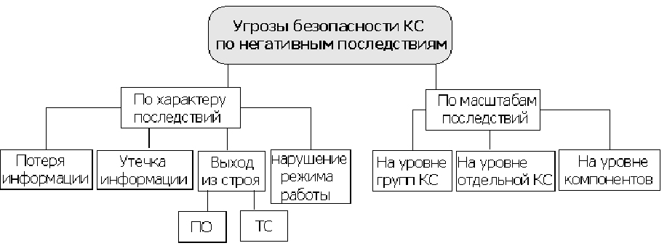
Классификация угроз по характеру и масштабам негативных последствий

Slide 11
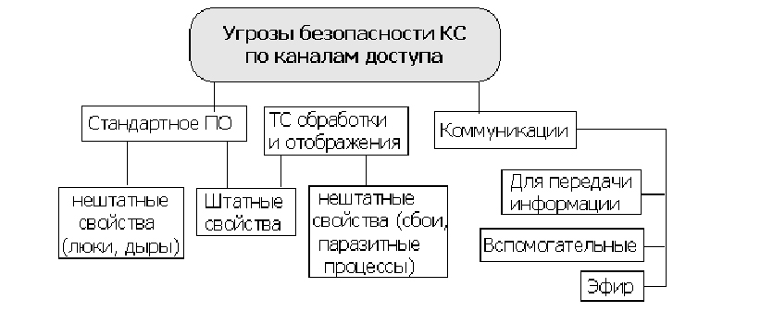
Классификация угроз по каналам доступа

Slide 12
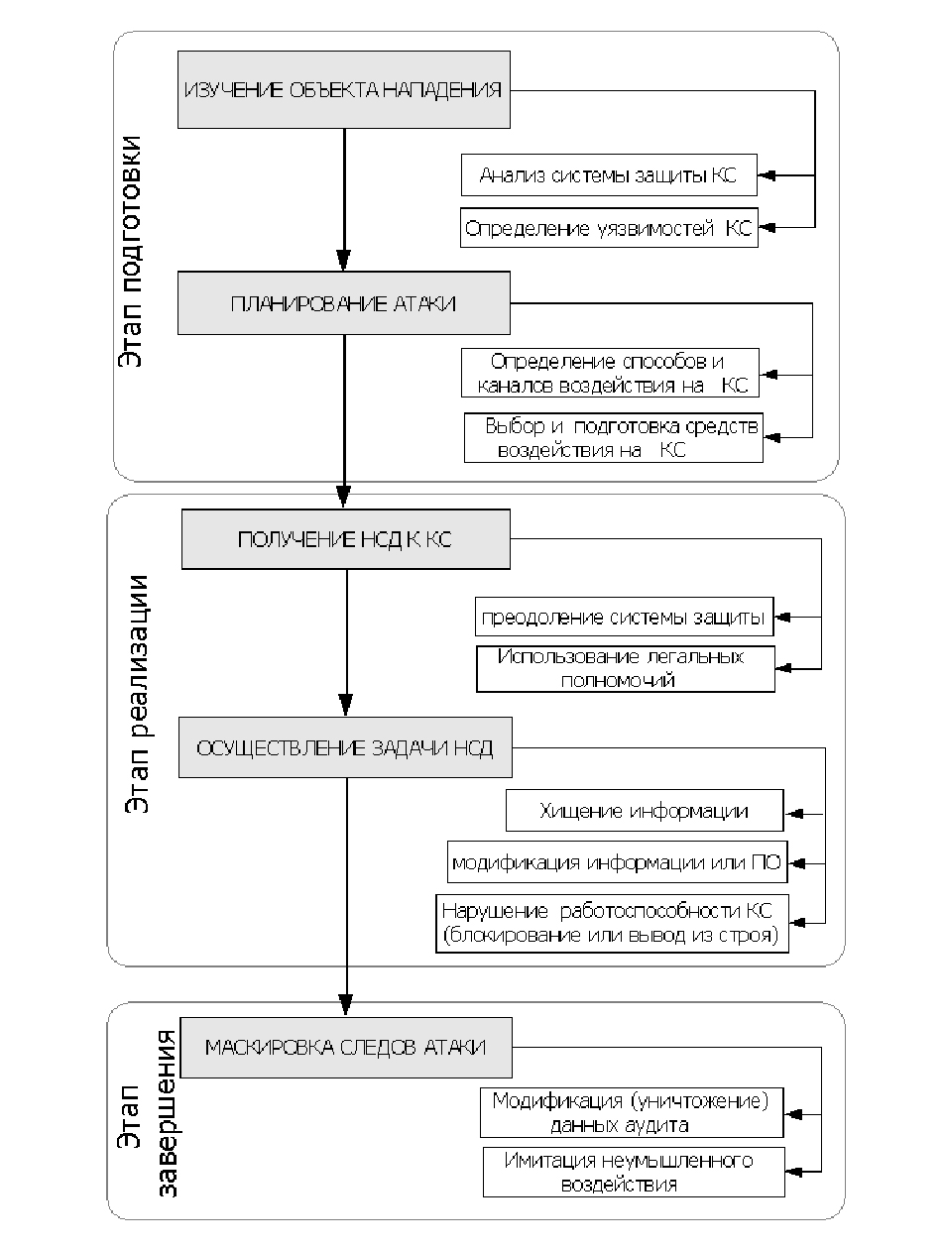
Обобщенный алгоритм воздействия угрозы (атаки)

Slide 13
Угрозы, связанные с НСД
Угрозы, связанные с НСД
По используемым средствам доступа
С использованием программного обеспечения
Без использования программного обеспечения
По используемой ошибке
По приему воздействия
Угрозы удаленного
доступа
Угрозы непосредственного доступа
Угрозы, обусловленные неадекватностью принятых мер и правил обеспечения безопасности
Кража носителя, элементов оборудования
С использованием средств операционной среды
Физическое разрушение носителей, элементов оборудования
Угрозы, обусловленные ошибками в программном обеспечении
Угрозы, обусловленные ошибками пользователя
С использованием специальных программ, в том числе вредоносных
Угрозы, обусловленные ошибками технического обслуживания

Slide 14
Угрозы, связанные с НСД
По способу реализации деструктивной функции
Угрозы программно-математического воздействия
С прямым использованием программных средств операционной системы
С использованием программных средств прикладных программ
С запуском функций копирования
Угрозы внедрения программных закладок
записи
уничтожения
Угрозы внедрения вирусов и червей
форматирования
блокирования
модификации
перезагрузки системы

Slide 15
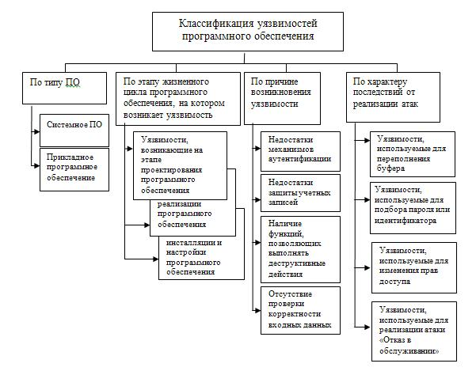
Инцидент – сочетание угрозы и уязвимости

Slide 16
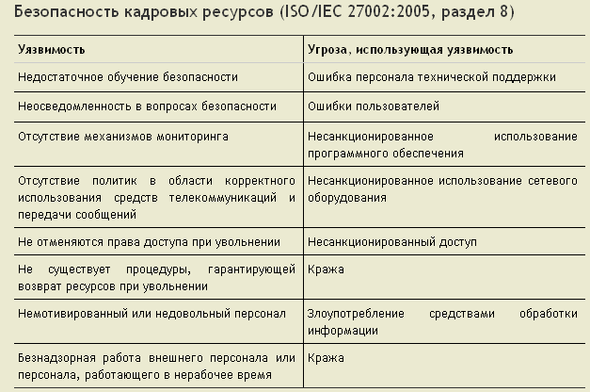
Инцидент – сочетание угрозы и уязвимости (примеры)
http://анализ-риска.рф/node/231

Slide 17
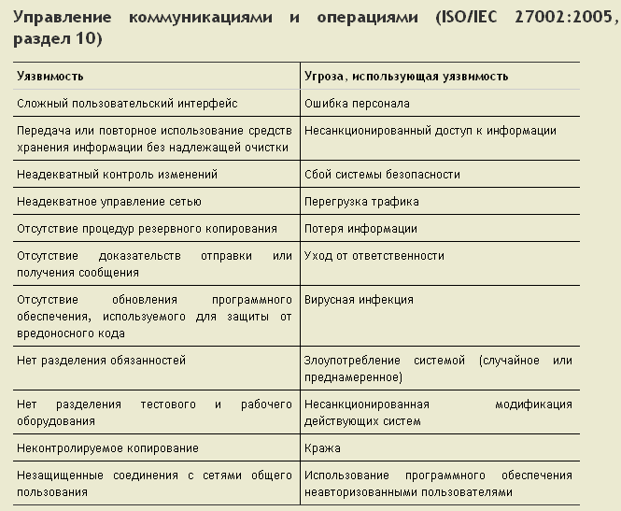
Инцидент – сочетание угрозы и уязвимости (примеры)

Slide 18
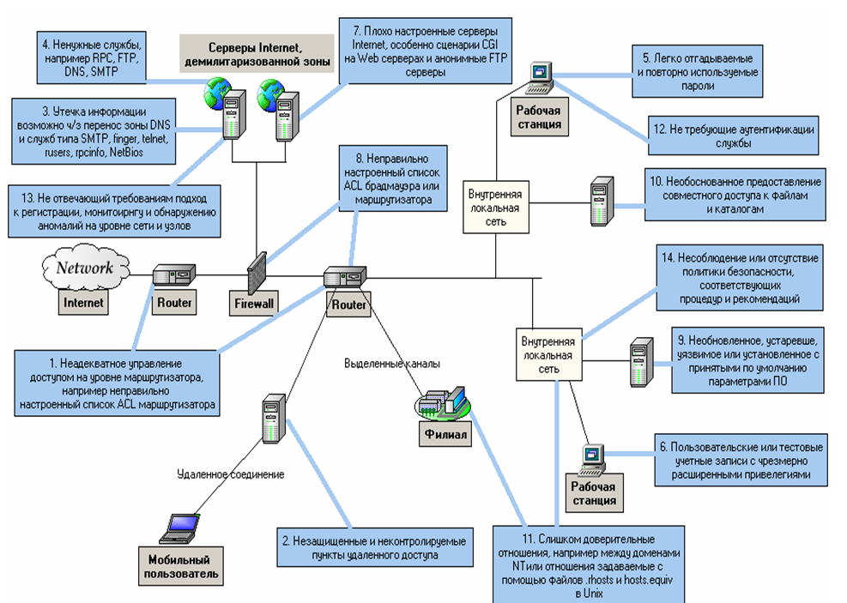
Угрозы и уязвимости сети

Slide 19
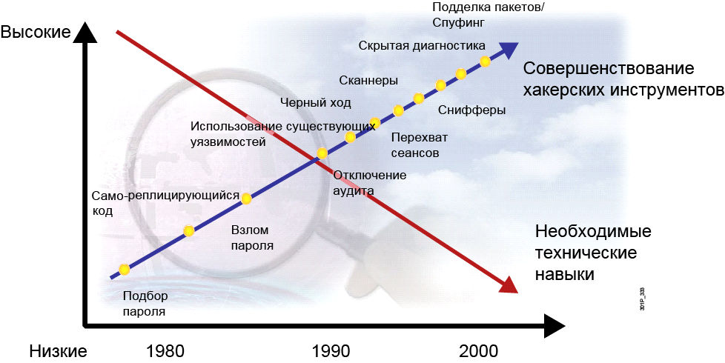
Угрозы сети

Slide 20
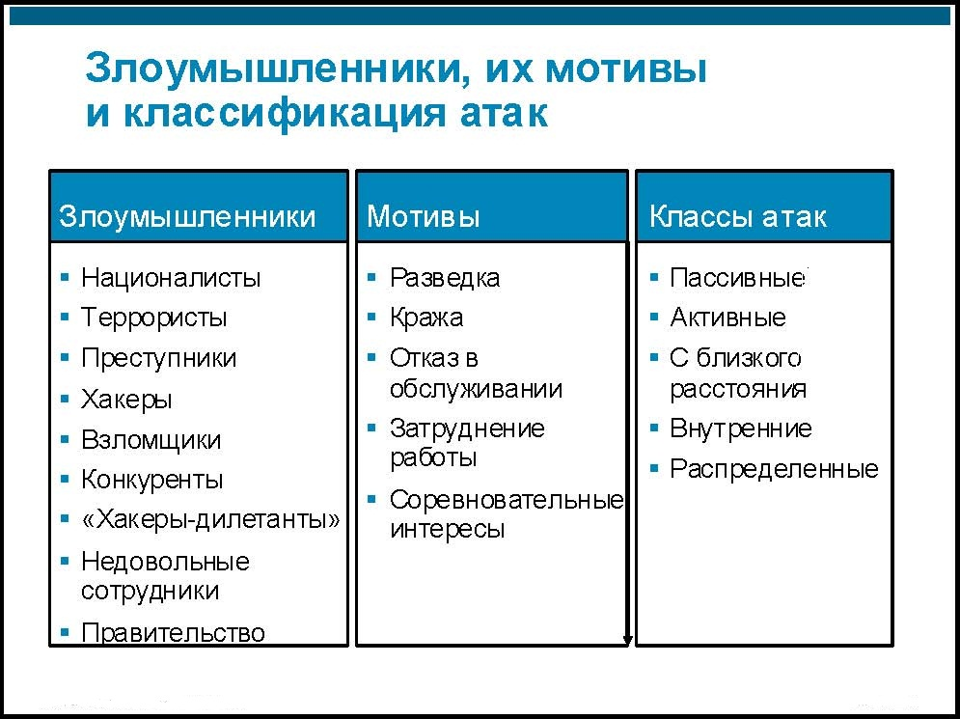
Угрозы - источники

Slide 21
Пример анализа угроз - Угрозы ПДн
Управление рисками.
Моделирование угроз безопасности персональных данных (ПДн)*проводится для получения качественной и количественной оценки угроз, актуальных для ПДн, обрабатываемых в информационной системе обработки персональных данных (ИСПДн) на основе методологии, установленной нормативно-методическими документами ФСТЭК России1 по вопросам обеспечения безопасности ПДн при их обработке в ИСПДн.
*«Методика определения актуальных угроз безопасности персональных данных при их обработке в информационных системах персональных данных», утверждена Заместителем директора ФСТЭК России 14 февраля 2008 г.«Базовая модель угроз безопасности персональных данных при их обработке в информационных системах персональных данных», утверждена Заместителем директора ФСТЭК России 15 февраля 2008 г.

Slide 22
Угрозы ПДн
При формировании перечня актуальных угроз безопасности ПДн используются два показателя:
уровень исходной защищенности ИСПДн
частота (вероятность) реализации рассматриваемой угрозы.
Построение Модели угроз безопасности ПДн, обрабатываемых в ИСПДн Компании, основывается на классификации, анализе и оценке актуальности совокупности условий и факторов, создающих опасность, связанную с утечкой ПДн и (или) несанкционированными и (или) непреднамеренными воздействиями на них.
В рамках построения Модели угроз безопасности ПДн все вероятные угрозы разделяются на две категории:
угрозы безопасности ПДн, реализуемые за счет НСД к базам данных (БД) с использованием штатного или специально разработанного ПО;
угрозы безопасности ПДн, реализуемые за счет утечки ПДн по техническим каналам.

Slide 23
Источники угроз безопасности ПДн за счёт НСД
Код | Источник угрозы
А 1 | Нарушитель
А 1.1 | Внешний нарушитель
А 1.2 | Внутренний нарушитель
А 1.2.1 | Лица, имеющие санкционированный доступ в контролируемую зону, но не имеющие доступа к ИР
А 1.2.2 | Зарегистрированные пользователи ИР, имеющие ограниченные права доступа
А 1.2.3 | Пользователи ИР, осуществляющие удаленный доступ по локальной вычислительной сети
А 1.2.4 | Зарегистрированный пользователь с полномочиями администратора безопасности структурного подразделения
А 1.2.5 | Зарегистрированный пользователь с полномочиями системного администратора
А 1.2.6 | Зарегистрированный пользователь с полномочиями администратора безопасности ИСПДн
А 1.2.7 | Программисты-разработчики прикладного ПО и лица, обеспечивающие его сопровождение
А 1.2.8 | Разработчики и лица, обеспечивающие поставку, сопровождение и ремонт ТС
А 1.2.* | Другие категории в соответствии с оргштатной структурой

Slide 24
Источники угроз безопасности ПДн за счёт НСД
Код | Источник угрозы
А 2 | Программно-аппаратная закладка
А 2.1 | Конструктивно-встроенная программно-аппаратная закладка
А 2.2 | Автономная программно-аппаратная закладка
А 3 | Вредоносная программа
А 3.1 | Программные закладки
А 3.2 | Программные вирусы
А 3.3 | Сетевые черви
А 3.4 | Другие вредоносные программы

Slide 25
Уязвимости безопасности ПДн за счёт НСД
Код | Уязвимость ИСПДн
В 1 | Уязвимости ПО (наличие в ИСПДн вредоносной программы)
В 1.1 | Уязвимости микропрограмм, прошивок ПЗУ, ППЗУ
В 1.2 | Уязвимости драйверов аппаратных средств
В 1.3 | Уязвимости ОС
В 1.3.1 | В процессе инициализации ОС
В 1.3.2 | В незащищенном режим работы процессора
В 1.3.3 | В процессе функционирования ОС в привилегированном режиме
В 1.4 | Уязвимости прикладного ПО
В 1.5 | Уязвимости специального ПО
В 1.6 | Уязвимости ПО пользователя
В 2 | Уязвимости, вызванные наличием в ИСПДн программно-аппаратной закладки

Slide 26
Уязвимости безопасности ПДн за счёт НСД
Код | Уязвимость ИСПДн
В 3 | Уязвимости, связанные с реализацией протоколов сетевого взаимодействия и каналов передачи данных
В 3.1 | Уязвимости на канальном уровне
В 3.2 | Уязвимости на сетевом уровне
В 3.3 | Уязвимости на транспортном уровне
В 3.4 | Уязвимости на сеансовом уровне
В 3.5 | Уязвимости на презентационном уровне
В 3.6 | Уязвимости на прикладном уровне
В 4 | Уязвимости, вызванные недостатками организации технической защиты информации от НСД
В 5 | Уязвимости СЗИ
В 6 | Уязвимости программно-аппаратных средств ИСПДн в результате сбоев в работе, отказов этих средств

Slide 27
Способы реализации угроз безопасности ПДн
Код | Способ реализации угрозы
С 1 | Использование существующих уязвимостей программно-аппаратного обеспечения (ПАО) ИСПДн
С 1.1 | Обход СЗИ
С 1.2 | Деструктивное воздействие на СЗИ
С 1.3 | Вскрытие или перехват пароля
С 1.4 | Уязвимости протоколов сетевого взаимодействия и каналов передачи данных
С 1.4.1 | Перехват информации
С 1.4.2 | Модификация передаваемых данных
С 1.4.3 | Перегрузка ресурсов (отказ в обслуживании)
С 1.4.4 | Внедрение вредоносных программ
С 1.4.5 | Удаленный НСД в систему
С 1.4.6 | Разглашение и утечка информации на незащищенные автоматизированные рабочие места (АРМ) вычислительной сети
С 1.5 | Использование остаточной, неучтенной информации (сбор «мусора»)
С 1.6 | Использование нетрадиционных (стеганографических) каналов передачи информации

Slide 28
Способы реализации угроз безопасности ПДн
Код | Способ реализации угрозы
С 2 | Внедрение (внесение) новых уязвимостей в ИСПДн
С 2.1 | На этапе проектирования и разработки ИСПДн
С 2.2 | На этапе эксплуатации
С 2.2.1 | Использование нештатного ПАО
С 2.2.2 | Внесение уязвимостей с использованием штатных средств
С 2.2.2.1 | Обмен программами и данными, содержащими выполняемые модули (скрипты, макросы и т.д.)
С 2.2.2.2 | Изменение конфигурации ПАО
С 2.2.2.3 | Модификация ПО и данных
С 2.2.2.4 | Разработка вредоносных программ
С 2.2.2.5 | Публикация, разглашение защищаемых сведений
С 2.3 | На этапе сопровождения (модернизации) ИСПДн
С 2.4 | На этапе утилизации элементов автоматизированной системы

Slide 29
Объекты воздействия угроз безопасности ПДн
Код | Объект воздействия
D 1 | Информация, обрабатываемая на АРМ (узле) вычислительной сети
D 1.1 | Информация, хранящаяся на отчуждаемых носителях информации
D 1.1.1 | Гибкие магнитные диски
D 1.1.2 | Жесткие магнитные диски
D 1.1.3 | Накопители ZIP
D 1.1.4 | Накопители электронной памяти типа флэш
D 1.1.5 | Аудио-, видеокассеты, магнитные ленты
D 1.1.6 | Оптические компакт-диски
D 1.1.7 | Сотовые телефоны, карманные компьютеры, цифровые фотоаппараты, mp3-проигрыватели
D 1.1.8 | Цифровые видеокамеры
D 1.1.* | Другие устройства
D 1.2 | На встроенных носителях долговременного хранения информации
D 1.2.1 | Жесткие магнитные диски
D 1.2.2 | Постоянные запоминающие устройства
D 1.2.3 | Перепрограммируемые (перезаписываемые) запоминающие устройства

Slide 30
Объекты воздействия угроз безопасности ПДн
Код | Объект воздействия
D 1.3 | В средствах обработки и хранения оперативной информации
D 1.3.1 | Оперативная память
D 1.3.2 | Кэш-память, буферы ввода-вывода
D 1.3.3 | Видео-память
D 1.3.4 | Оперативная память подключаемых устройств
D 1.4 | В средствах (портах) ввода/вывода информации
D 1.4.1 | Клавиатура
D 1.4.2 | Манипулятор «мышь»
D 1.4.3 | Сканер
D 1.4.4 | Дисплей, монитор
D 1.4.5 | Принтер
D 1.4.6 | Плоттер
D 1.4.7 | Приводы магнитных и оптических дисков
D 1.4.8 | Порты ввода/вывода для подключения периферийных устройств
D 1.4.9 | Информация о средствах (аппаратуре) передачи данных
D 1.4.* | Другие устройства ввода/вывода информации

Slide 31
Объекты воздействия угроз безопасности ПДн
Код | Объект воздействия
D 2 | Информация в средствах, реализующих сетевое взаимодействие, и каналах передачи данных в сети
D 2.1 | Информация на канальном уровне
D 2.2 | Информация на сетевом уровне
D 2.3 | Информация на транспортном уровне
D 2.4 | Информация на сеансовом уровне
D 2.5 | Информация на презентационном уровне
D 2.6 | Информация на прикладном уровне

Slide 32
Деструктивные воздействия угроз безопасности ПДн
Код | Деструктивное воздействие
Е 1 | Нарушение конфиденциальности
Е 1.1 | Утечка информации
Е 1.2 | Несанкционированное копирование
Е 1.3 | Перехват информации в каналах передачи данных
Е 1.4 | Разглашение защищаемой информации
Е 1.*.1 | Информация, обрабатываемая на объекте
Е 1.*.2 | Состав и конфигурация ПАО
Е 1.*.3 | Состав и конфигурации СЗИ
Е 2 | Нарушение целостности
Е 2.1 | Воздействие на ПО и данные пользователя
Е 2.2 | Воздействие на микропрограммы, данные и драйвера устройств системы
Е 2.3 | Воздействие на программы, данные и драйвера устройств, обеспечивающих загрузку ОС и СЗИ
Е 2.4 | Воздействие на программы и данные ОС
Е 2.5 | Воздействие на программы и данные прикладного ПО
Е 2.6 | Воздействие на программы и данные специального ПО

Slide 33
Деструктивные воздействия угроз безопасности ПДн
Код | Деструктивное воздействие
Е 2.7 | Воздействие на промежуточные значения программ и данных в процессе их обработки
Е 2.8 | Внедрение вредоносной программы
Е 2.9 | Внедрение программно-аппаратной закладки
Е 2.10 | Воздействие на технологическую сетевую информацию
Е 2.10.1 | Средства управления конфигурацией сетей
Е 2.10.2 | Средства управления адресами и маршрутизацией передачи данных в сети
Е 2.10.3 | Средства управления функциональным контролем сети
Е 2.10.4 | Средства управления безопасностью информации в сети
Е 2.11 | Воздействие на СЗИ
Е 3 | Нарушение доступности
Е 3.1 | Нарушение функционирования и отказы средств обработки информации
Е 3.2 | Нарушение и отказы функционирования средств ввода/вывода информации
Е 3.3 | Нарушение и отказы функционирования средств хранения информации
Е 3.4 | Нарушение и отказы функционирования аппаратуры и каналов связи
Е 3.5 | Нарушение и отказы функционирования СЗИ

Slide 34
Показатели исходной защищенности
1. | По территориальному размещению:
 | распределенная ИСПДн, которая охватывает несколько областей или государство |  |  | +
 | городская ИСПДн, охватывающая не более одного населенного пункта |  |  | +
 | корпоративная распределенная ИСПДн |  | +
 | локальная (кампусная) ИСПДн, развернутая в близко расположенных зданиях |  | +
 | локальная ИСПДн, развернутая в пределах одного здания. | +
2. | По наличию соединения с сетями общего пользования:
 | ИСПДн, имеющая многоточечный выход в сеть общего пользования; |  |  | +
 | ИСПДн, имеющая одноточечный выход в сеть общего пользования; |  | +
 | ИСПДн, физически отделенная от сети общего пользования. | +
3. | По встроенным операциям с записями:
 | чтение, поиск; | +
 | запись, удаление, сортировка; |  | +
 | модификация, передача. |  |  | +

Slide 35
Показатели исходной защищенности
4. | По разграничению доступа к ПДн:
 | ИСПДн, к которой имеют доступ определенные перечнем сотрудники |  | +
 | ИСПДн, к которой имеют доступ все сотрудники организации |  |  | +
 | ИСПДн с открытым доступом. |  |  | +
5. | По наличию соединений с другими базами ПДн иных ИСПДн:
 | интегрированная ИСПДн (организация использует несколько баз) |  |  | +
 | ИСПДн, в которой используется одна база ПДн | +
6. | По уровню обобщения (обезличивания) ПДн:
 | ИСПДн, в которой данные являются обезличенными | +
 | ИСПДн, в которой данные обезличиваются только при передаче в другие организации и не обезличены при предоставлении пользователю в организации; |  | +
 | ИСПДн, в которой данные не являются обезличенными |  |  | +
7. | По объему ПДн, предоставляемых сторонним пользователям
 | ИСПДн, предоставляющая всю БД с ПДн; |  |  | +
 | ИСПДн, предоставляющая часть ПДн; |  | +
 | ИСПДн, не предоставляющая никакой информации. | +

Slide 36
Исходная степень защищенности
ИСПДн имеет высокий уровень исходной защищенности, если не менее 70% характеристик ИСПДн соответствуют уровню «высокий» (суммируются положительные решения по первому столбцу, соответствующему высокому уровню защищенности), а остальные – среднему уровню защищенности (положительные решения по второму столбцу).
ИСПДн имеет средний уровень исходной защищенности, если не выполняются условия по пункту 1) и не менее 70% характеристик ИСПДн соответствуют уровню не ниже «средний» (берется отношение суммы положительные решений по второму столбцу, соответствующему среднему уровню защищенности, к общему количеству решений), а остальные – низкому уровню защищенности.
ИСПДн имеет низкую степень исходной защищенности, если не выполняются условия по пунктам 1) и 2).
При составлении перечня актуальных угроз безопасности ПДн каждой степени исходной защищенности ставится в соответствие числовой коэффициент Y1, а именно:
0 – для высокой степени исходной защищенности;
5 – для средней степени исходной защищенности;
10 – для низкой степени исходной защищенности.

Slide 37
Оценка вероятности угроз безопасности ПДн
маловероятно – отсутствуют объективные предпосылки для осуществления угрозы (например, угроза хищения носителей информации лицами, не имеющими легального доступа в помещение, где последние хранятся);
низкая вероятность – объективные предпосылки для реализации угрозы существуют, но принятые меры существенно затрудняют ее реализацию (например, использованы соответствующие СЗИ);
средняя вероятность - объективные предпосылки для реализации угрозы существуют, но принятые меры обеспечения безопасности ПДн недостаточны;
высокая вероятность - объективные предпосылки для реализации угрозы существуют, и меры по обеспечению безопасности ПДн не приняты.
При составлении перечня актуальных угроз безопасности ПДн каждой градации вероятности возникновения угрозы ставится в соответствие числовой коэффициент Y2 , а именно:
0 – для маловероятной угрозы;
2 – для низкой вероятности угрозы;
5 – для средней вероятности угрозы;
10 – для высокой вероятности угрозы.

Slide 38
Реализумость угроз безопасности ПДн
Вычисление коэффициентов реализуемости выявленных угроз (Y) в соответствии с формулой:
Y=(Y1+Y2)/20
с последующей вербальной интерпретацией полученных коэффициентов для всех выявленных угроз:
если 0<Y<0,3 , то возможность реализации угрозы признается низкой;
Если 0,3<Y<0,6 , то возможность реализации угрозы признается средней;
Если 0,6<Y<0,8 , то возможность реализации угрозы признается высокой;
если Y>0,8, то возможность реализации угрозы признается очень высокой.

Slide 39
Оценка опасности угроз безопасности ПДн
Оценки (исходя из Хк и Хо)
низкая опасность – если реализация угрозы может привести к незначительным негативным последствиям для субъектов ПДн;
средняя опасность – если реализация угрозы может привести к негативным последствиям для субъектов ПДн;
высокая опасность – если реализация угрозы может привести к значительным негативным последствиям для субъектов Пдн.
Категории (Хк)
категория 1 – ПДн, касающиеся расовой, национальной принадлежности, политических взглядов, религиозных и философских убеждений, состояния здоровья, интимной жизни;
категория 2 – ПДн, позволяющие идентифицировать субъекта ПДн и получить о нем дополнительную информацию, за исключением ПДн, относящихся к категории 1;
категория 3 – ПДн, позволяющие идентифицировать субъекта ПДн;
категория 4 – обезличенные и (или) общедоступные Пдн.
Объемы (Хо)
1 – ПДн более чем 100 000 субъектов ПДн;
2 – ПДн от 1000 до 100 000 субъектов ПДн;
3 – ПДн менее чем 1000 субъектов ПДн или ПДн субъектов ПДн в пределах конкретной организации.

Slide 40
Опасность и актуальность угроз безопасности ПДн
Уровень опасности
Актуальность угроз
Хо Хк | 3 | 2 | 1
Категория 4 | низкая | низкая | низкая
Категория 3 | низкая | низкая | средняя
Категория 2 | низкая | средняя | высокая
Категория 1 | высокая | высокая | высокая
Возможность реализации угрозы (Y) | Показатель опасности угрозы
 | Низкая | Средняя | Высокая
Низкая | неактуальная | неактуальная | актуальная
Средняя | неактуальная | актуальная | актуальная
Высокая | актуальная | актуальная | актуальная
Очень высокая | актуальная | актуальная | актуальная

